Slide 1
7.5 串行工作方式2及方式3
方式2特点
SM0 SM1=10时串行口工作于方式2。
11位异步通信方式。字符帧中有1位起始位+8位数据位+1位可编程位+1位停止位。
其中，TB8存储第9数据位，RB8存储接收到的第9数据位。第9数据位由用户安排，可用于进行奇偶校验。
波特率=(2^{SMOD}/64)×f_{osc}
发送数据由TXD输出，接收数据由RXD输入。

Slide 2
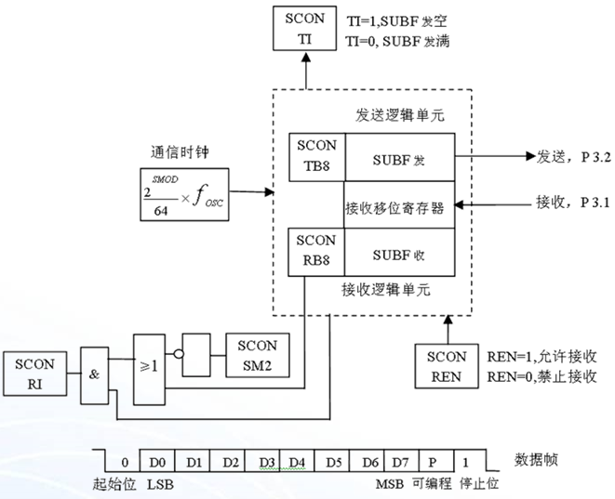
方式2
SBUF_{发}空
SBUF_{发}满
SBUF_{发}
P3.1
P3.0
SBUF_{收}

Slide 3
方式2 发送过程
发送时，CPU除要把发送字符装入“SBUF(发送）”外，还把第9位数据位预先装入SCON的TB8中。第9位数据由用户安排，可以是奇偶校验位，也可是其他控制位。第9位数据位的装入可通过以下指令来完成：
SETB TB8
CLR TB8
第9数据位的值装入TB8后，可用传送指令
MOV SBUF，A把发送数据装入SBUF来启动发送过程。串行口能自动取走TB8,并装入到第9位数据位的位置，再逐一发送出去。
一帧数据发送完后，TI=1，CPU可通过查询TI来以同样方式发送下一字符帧。

Slide 4
方式2 接收过程
接收时，须满足：
①RI=0，意味着接收缓冲器为空。
②SM₂=0或收到的第9数据位为“１”
只有同时满足，接收到的字符才能送入SBUF，第9数据位才能装入RB₈中，并使RI=1；否则，此次收到的数据无效，RI也不置位。

Slide 5
例 方式2的双机通信
已知：fosc=11.0592MHz，串口方式2，通信时钟波特率为0.3456Mbps。
通信中增加奇偶校验功能，即甲机在循环发送数据（0-9）的同时发送相应奇偶检验码，乙机接收后先进行奇偶校验。若结果无误，在向甲机返回的接收值中使可编程位清0；若结果有误，可使可编程位置1。
甲机根据返回值中的可编程位做出发送新数据或重发当前数据的抉择。甲乙两机都在各自数码管上显示当前数据。

Slide 6
实现方法：
由fosc=11.0592MHz，串口方式2，通信时钟波特率为0.3456Mbps 。由波特率=(2^{SMOD}/64) *fosc，可得 SMOD=1,则 PCON=0x80
SCON=0x90//10010000
为获得发送或接收数据的奇偶校验位，每次发送或接收数据后，要将数据存入累加器ACC，从而可获得奇偶标志位。发送数据的校验位通过写入TB8输出，接收数据的校验位从RB8读取。

Slide 7
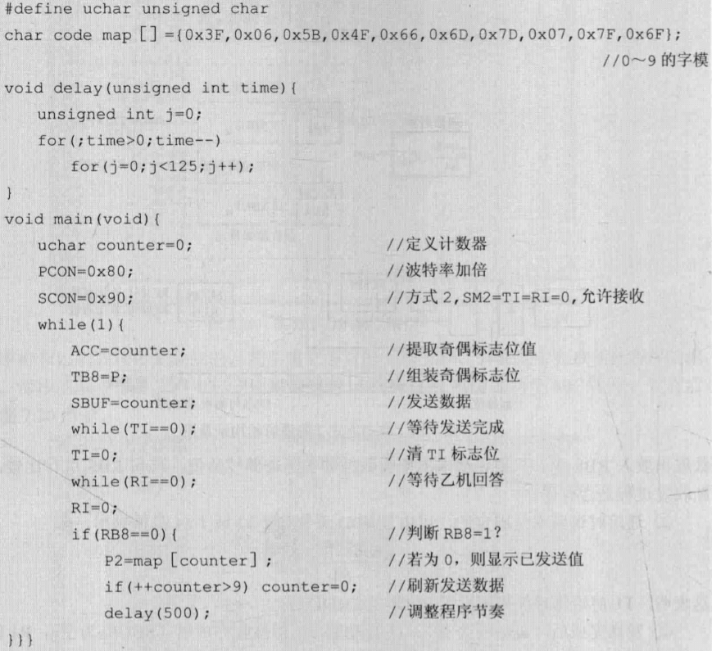
发送程序：

Slide 8
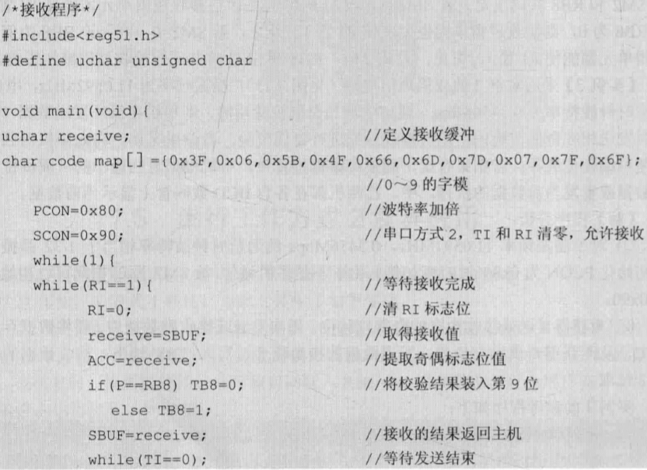

接收程序：

